Slide 1
脉冲电路3
刘鹏
浙江大学信息与电子工程学院
May 23, 2019
Notes:
EE141

Slide 2
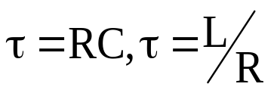

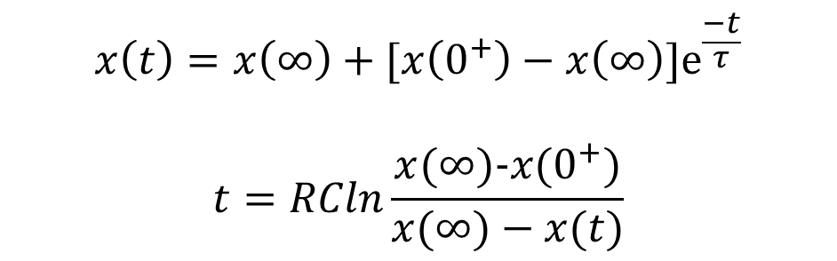
一阶电路的分析
复习
解微分方程法
三要素法
前提？
阶跃信号
（1）三要素
时间常数τ：
初始值x(0⁺)：
趋向（稳态）值x(∞)：
电容不再充放电，i_{c}=0.此时，电容可视为开路。
电感电流不再变化，v_{L}=0.此时，电感可视为短路。
Notes:
EE141

Slide 3
多谐振荡器
复习
多谐振荡器是一种自激振荡器，接通电源后，不需要外加触发信号，便能自动地产生矩形脉冲。
由于矩形波中含有丰富的高次谐波分量，又把矩形振荡器叫做多谐振荡器。
Notes:
数字系统设计

Slide 4

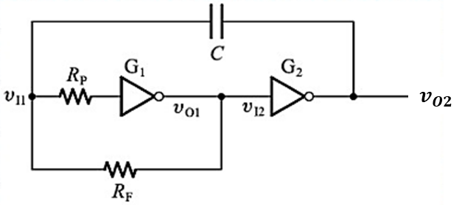



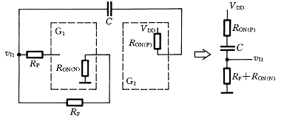
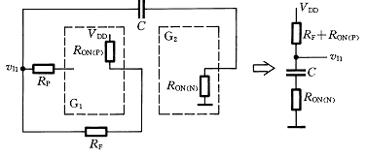
多谐振荡器
复习
第一
暂稳
第二
暂稳
非对称式多谐振荡器电路
V_{TH}
t
1.电路组成：
V_{C}
O
t
O
2. 原理 以CMOS器件为例分析
t
开机瞬间：v(0⁻)=0
O
电路分析起点：
假设V_{O1}=0
分析起点
假设V_{O1}=0
放电
t
O
充电
Notes:
EE141
多谐振荡器是一种自激振荡器，接通电源后，不需要外加触发信号，便能自动地产生矩形脉冲。由于矩形波中含有丰富
的高次谐波分量，又把矩形振荡器叫做多谐振荡器。
CMOS门电路的输入电流在正常的输入高、低电平范围内几乎等于零，因此Rf上没有压降。G1工作在Vo1=Vi1的状态。

Slide 5
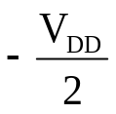
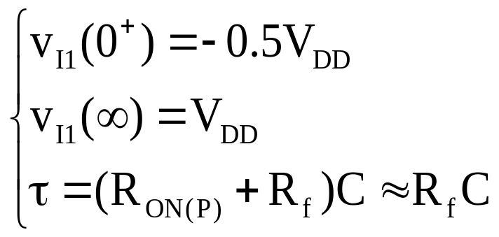
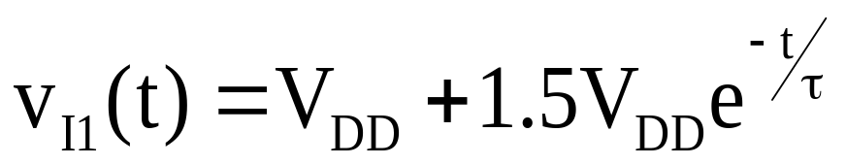
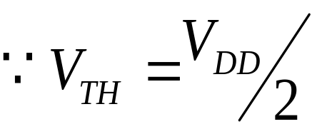
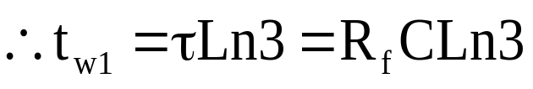
3.计算振荡周期
复习
V_{DD}
（1） 计算t_{w1}：
V_{TH}
t
充电
O
t
O
t_{w1}
t_{w2}
t
O
Notes:
EE141

Slide 6
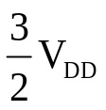
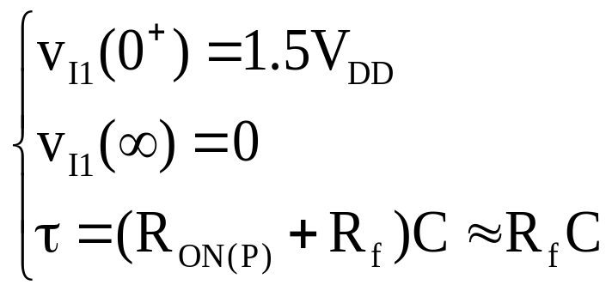
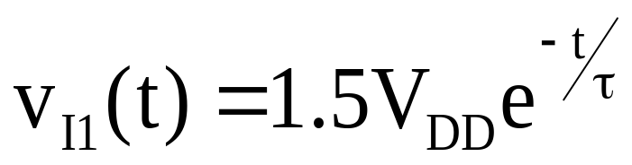
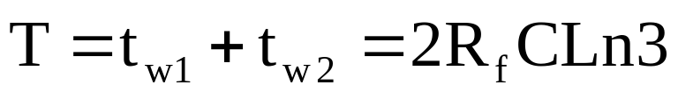
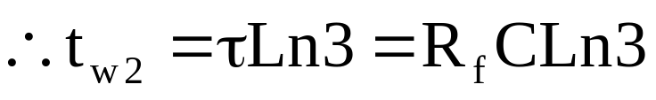
（2） 计算t_{w2}：
复习
放电
V_{TH}
t
0V
O
t
O
t_{w1}
t_{w2}
t
O
周期
Notes:
EE141

Slide 7
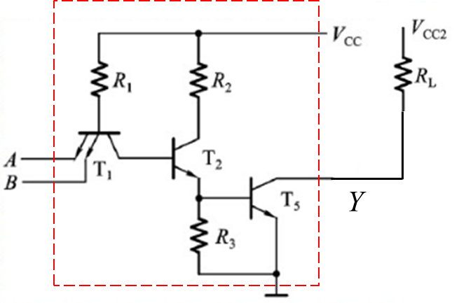


集电极开路门电路（OC门）
复习
1.电路组成
3.原理
外接上拉负载电阻
必须外接负载电阻R_{L} ，才能实现：
集电极开路
4.应用
2.逻辑符号
与OD门一样，可做“线与”、“电平变换”等作用。

Slide 8
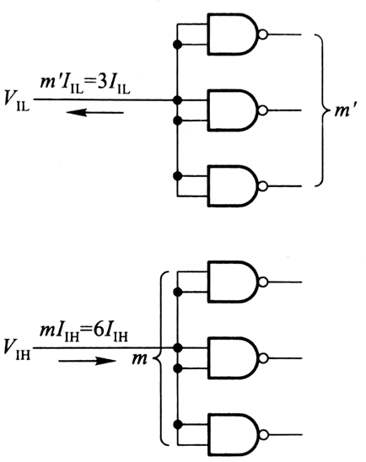
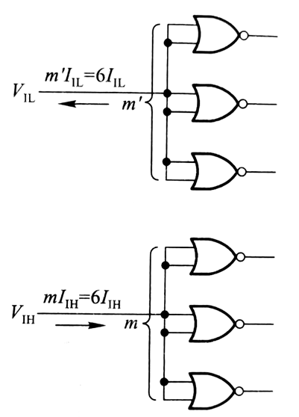
集电极开路门电路（OC门）
复习
多个负载门输入端并联时的输入电流数目
与输入端并联：
  低电平输入电流数目等于负载门数目m’
  高电平输入电流数目等于输入端数目m
或输入端并联：
  高、第电平输入电流数目均等于输入端数目m

Slide 9
555定时器
555定时器是一种中规模集成电路，只要在外部配上适当阻容元件，就可以方便地构成脉冲产生和整形电路。
555定时器电路结构与功能
应用：
  用555定时器接成施密特触发器
  用555定时器接成单稳态触发器
  用555定时器接成多谐触发器
Notes:
The 555 timer IC is a TTL-compatible device that can operate in several different modes.
EE141

Slide 10
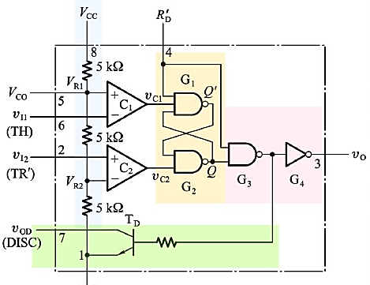
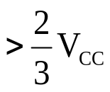
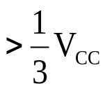
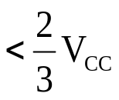

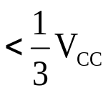
555定时器电路结构与功能
一、结构图
二、功能表：（控制端VCO悬空）
复位端
阈值端
输入 |  |  | 输出
 | V_{I1} | V_{I2} | V_{O} | T_{D}状态
0 | × | ×
1
R
R_{D}’
0
导通
S
R=0，S=1
0
导通
R=1，S=1
不变
不变
R=1，S=0
1
截止
触发端
放电端
R=0，S=0
1
截止
Notes:
EE141

Slide 11
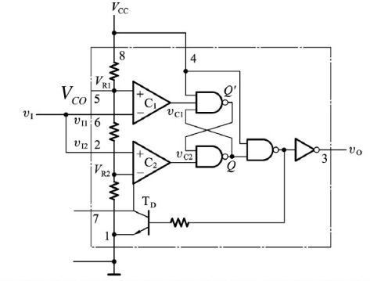

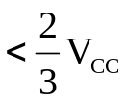


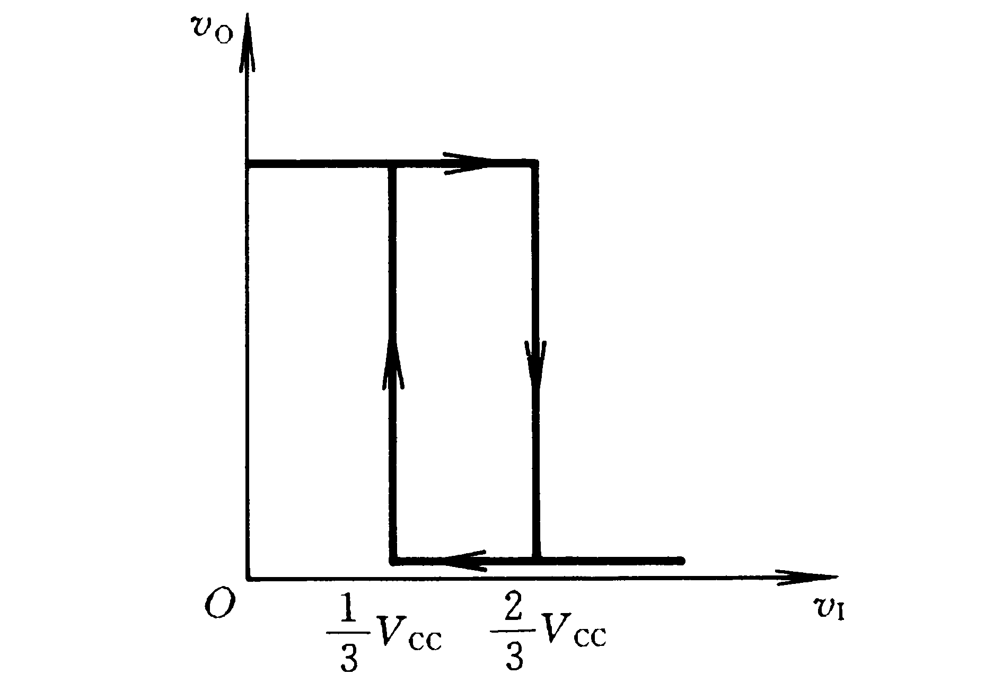

用555定时器接成的施密特触发器
输入
输出
V_{I1}
V_{I2}
V_{O}
T_{D}
0
×
×
0
导通
Ⅰ
1
0
导通
Ⅱ
不变
不变
Ⅲ
截止
1
Ⅳ
1
截止
电压传输特性
原理
2/3V_{CC}
1/3V_{CC}
t
O
t
O
Ⅲ
Ⅱ
Ⅰ
Ⅱ
Ⅲ
Notes:
EE141

Slide 12
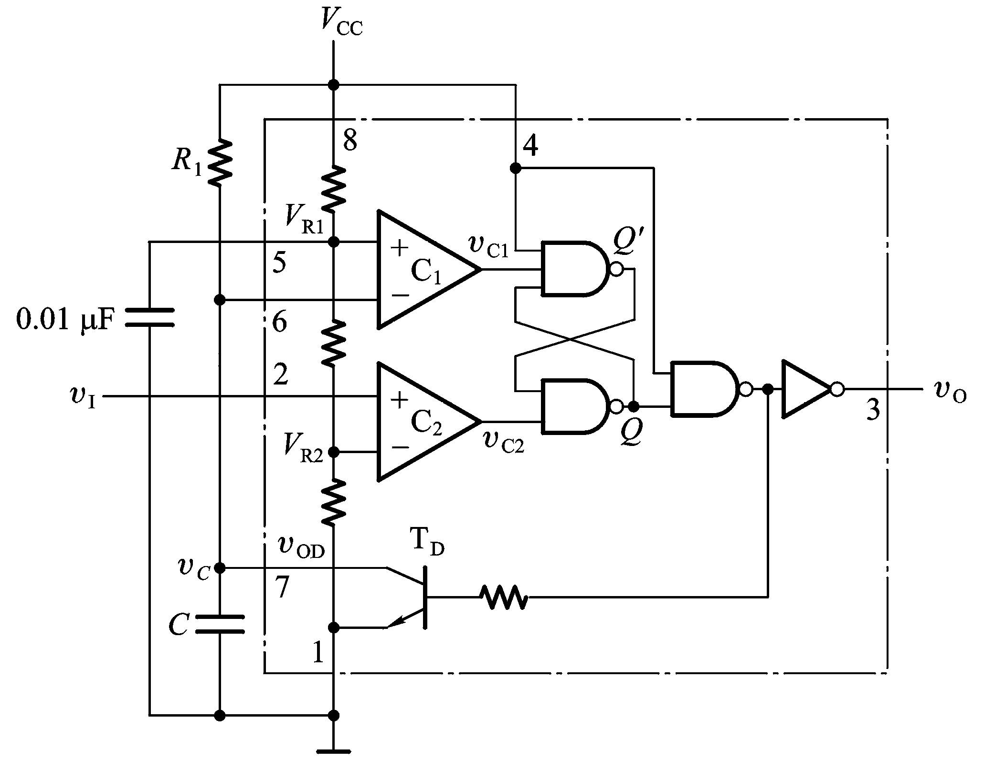





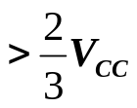
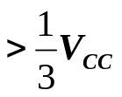
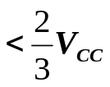

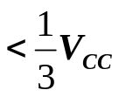
用555定时器接成单稳态触发器
输 入 |  |  | 输 出
0 | X | X | 0 | 导通
1 |  |  | 0 | 导通
1 |  |  | 不变 | 不变
1 |  |  | 1 | 截止
1 |  |  | 1 | 截止
Notes:
EE141

Slide 13

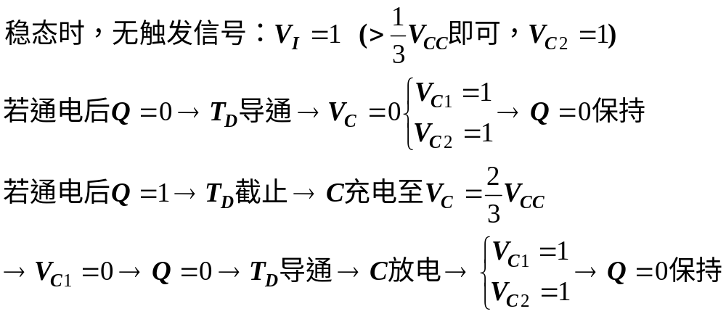
Notes:
EE141

Slide 14
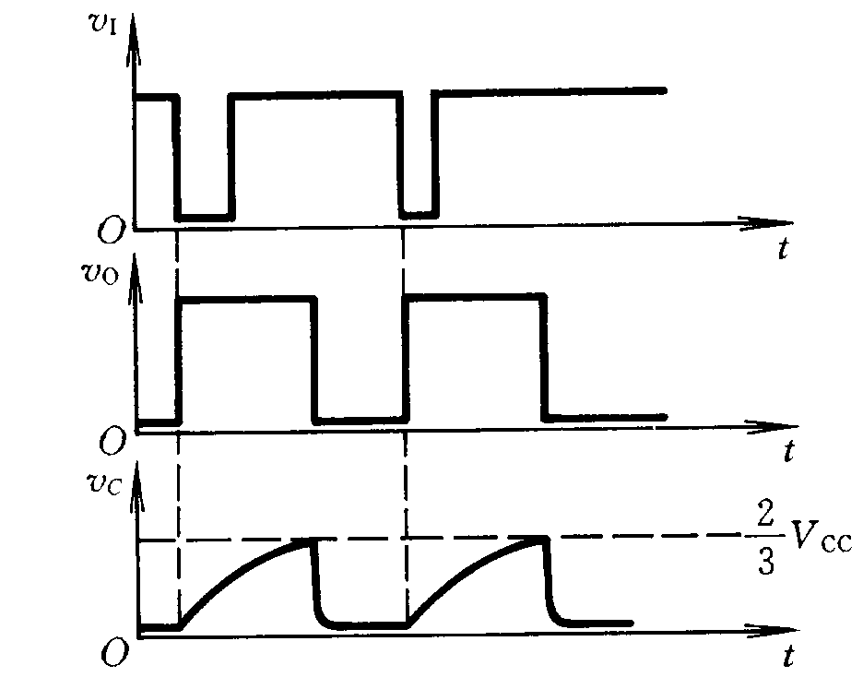
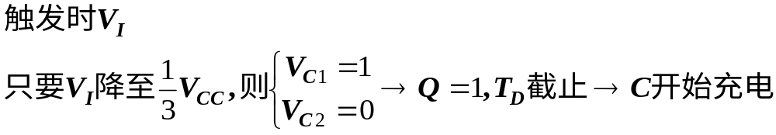
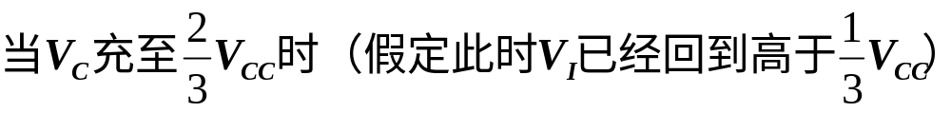
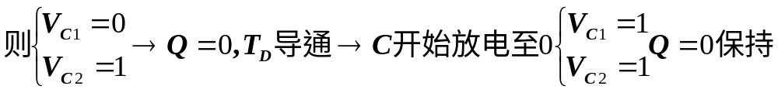
Notes:
EE141

Slide 15



Notes:
EE141

Slide 16
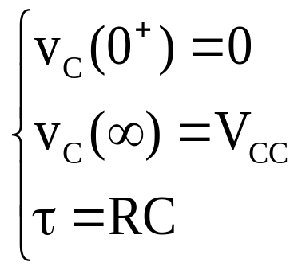

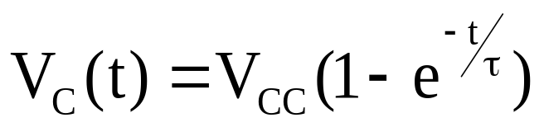
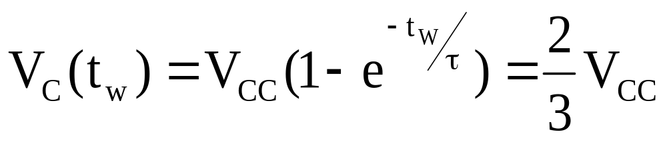
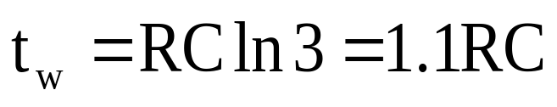
计算t_{w}
V_{I2}
1/3V_{CC}
O
t_{w}
t
O
V_{CC}
V_{I1}
2/3V_{CC}
t
O
Notes:
EE141

Slide 17

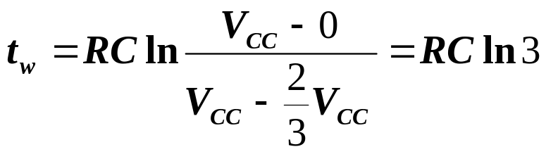


性能参数：
暂稳态输出的宽度
Notes:
EE141

Slide 18
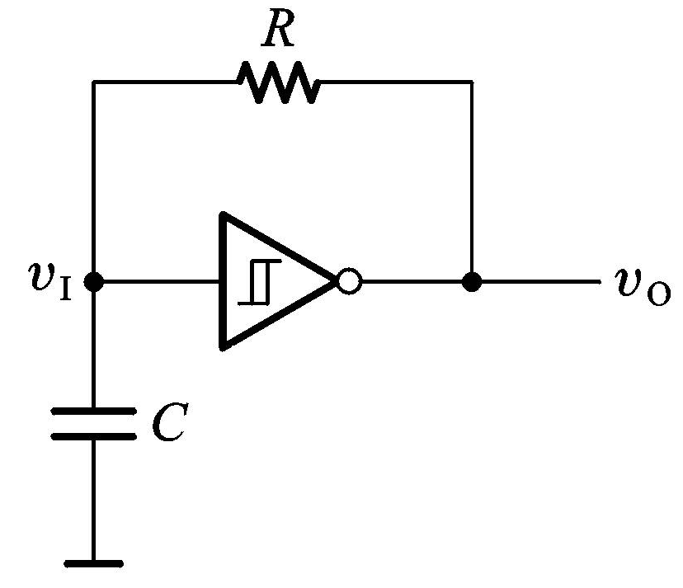
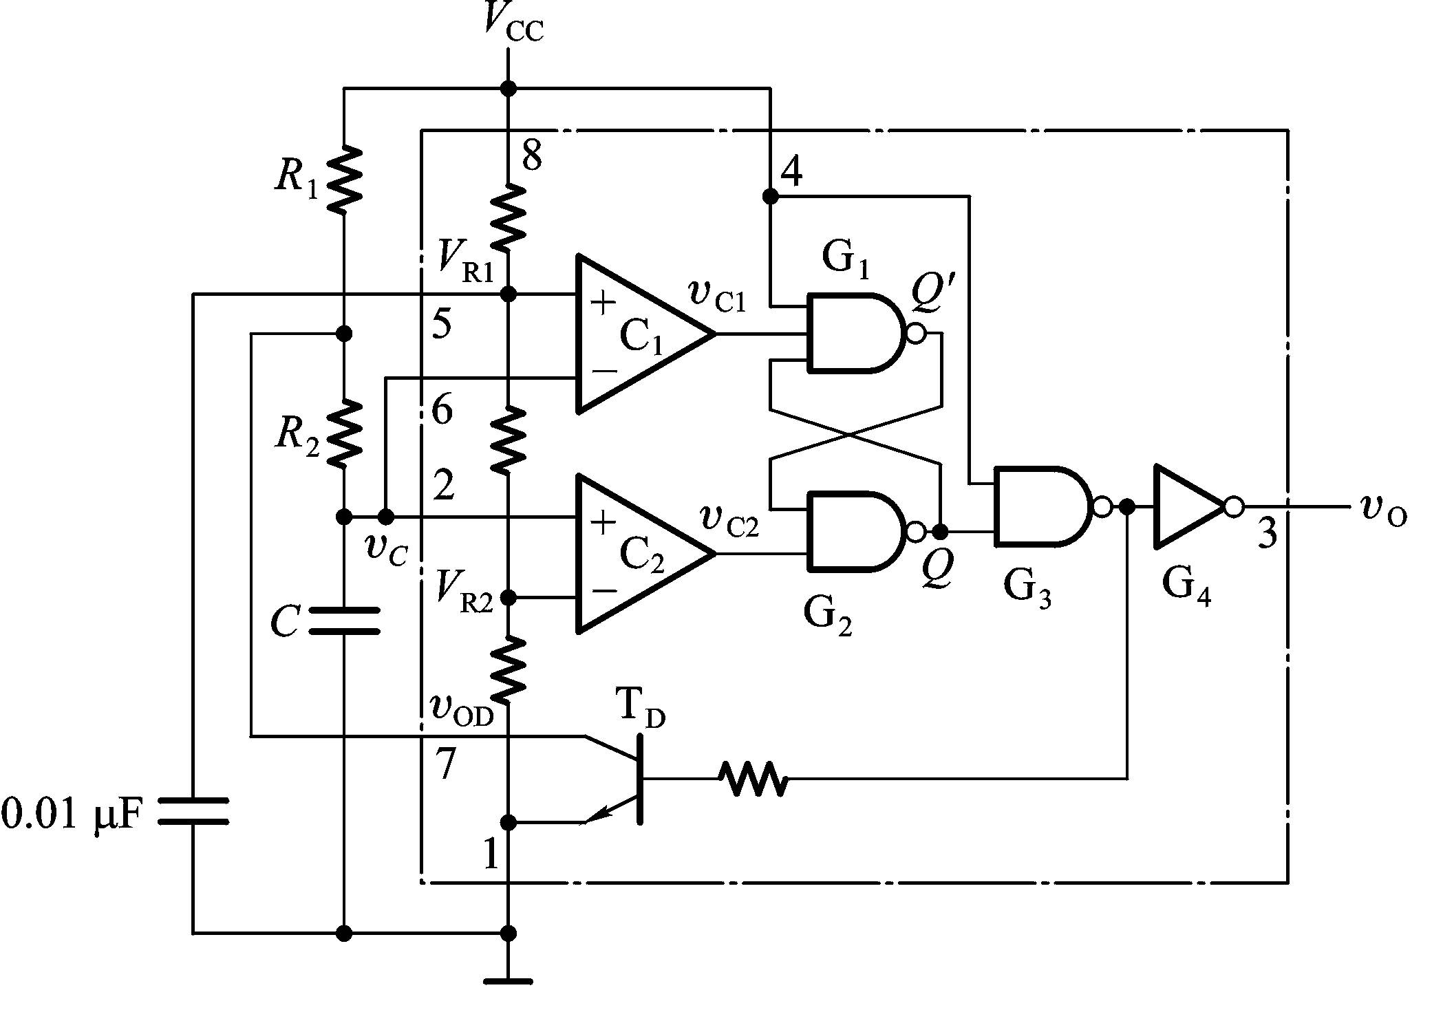
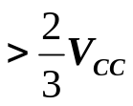

用555接成多谐触发器
输 入 |  |  | 输 出
0 | X | X | 0 | 导通
1 |  |  | 0 | 导通
1 |  |  | 不变 | 不变
1 |  |  | 1 | 截止
1 |  |  | 1 | 截止
Notes:
EE141

Slide 19
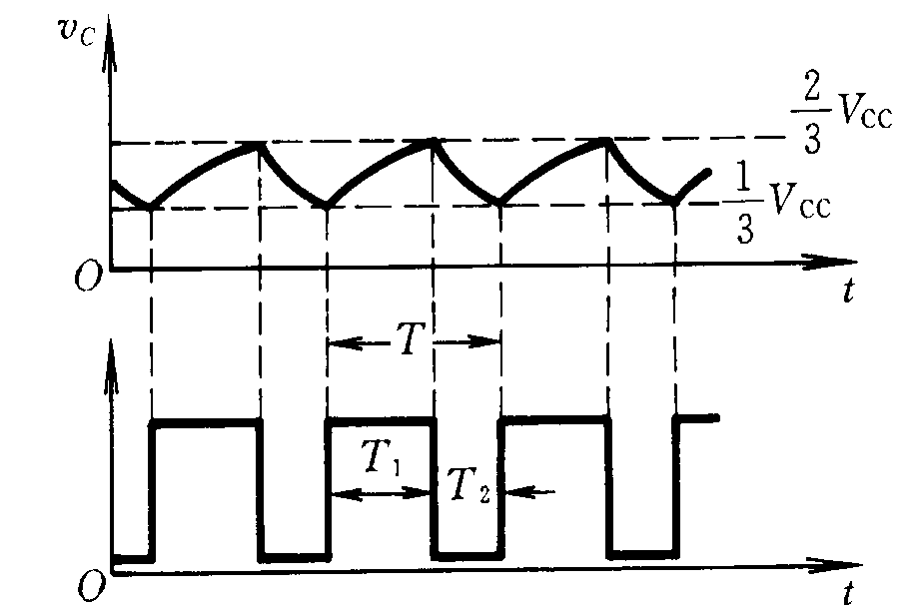
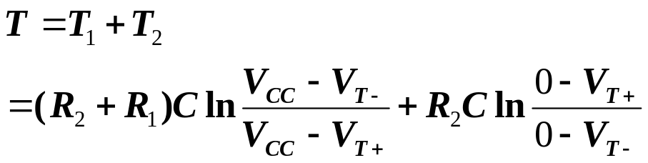
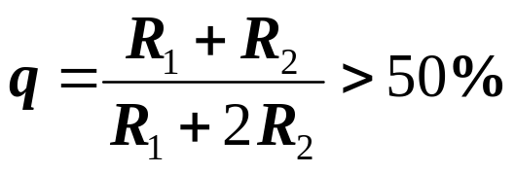
用555接成多谐触发器
如希望q<50%?
Notes:
EE141

Slide 20
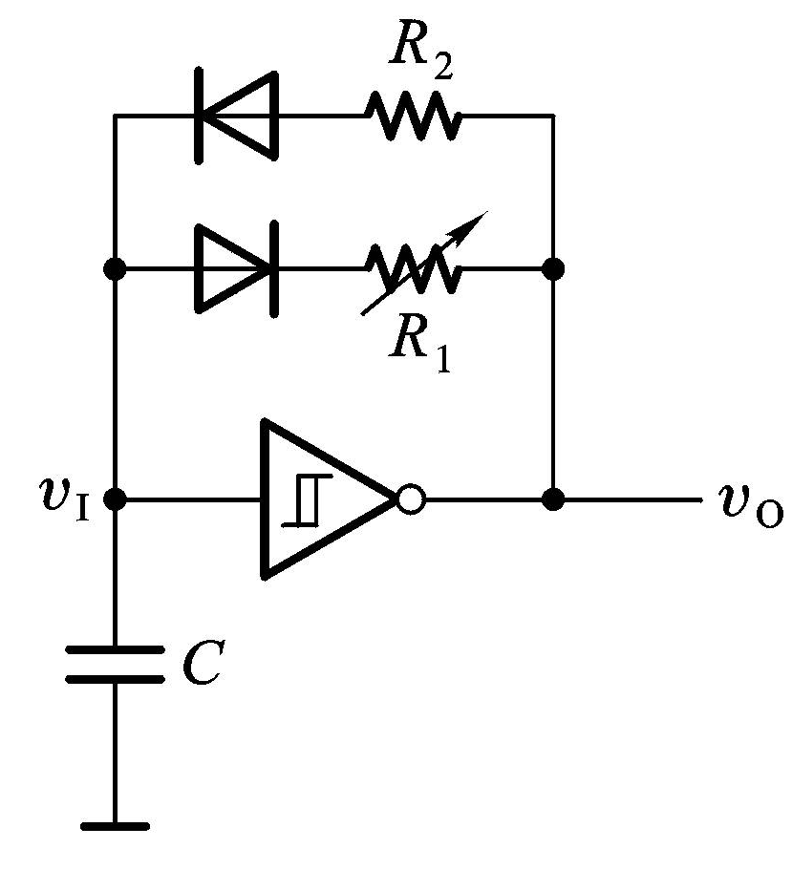
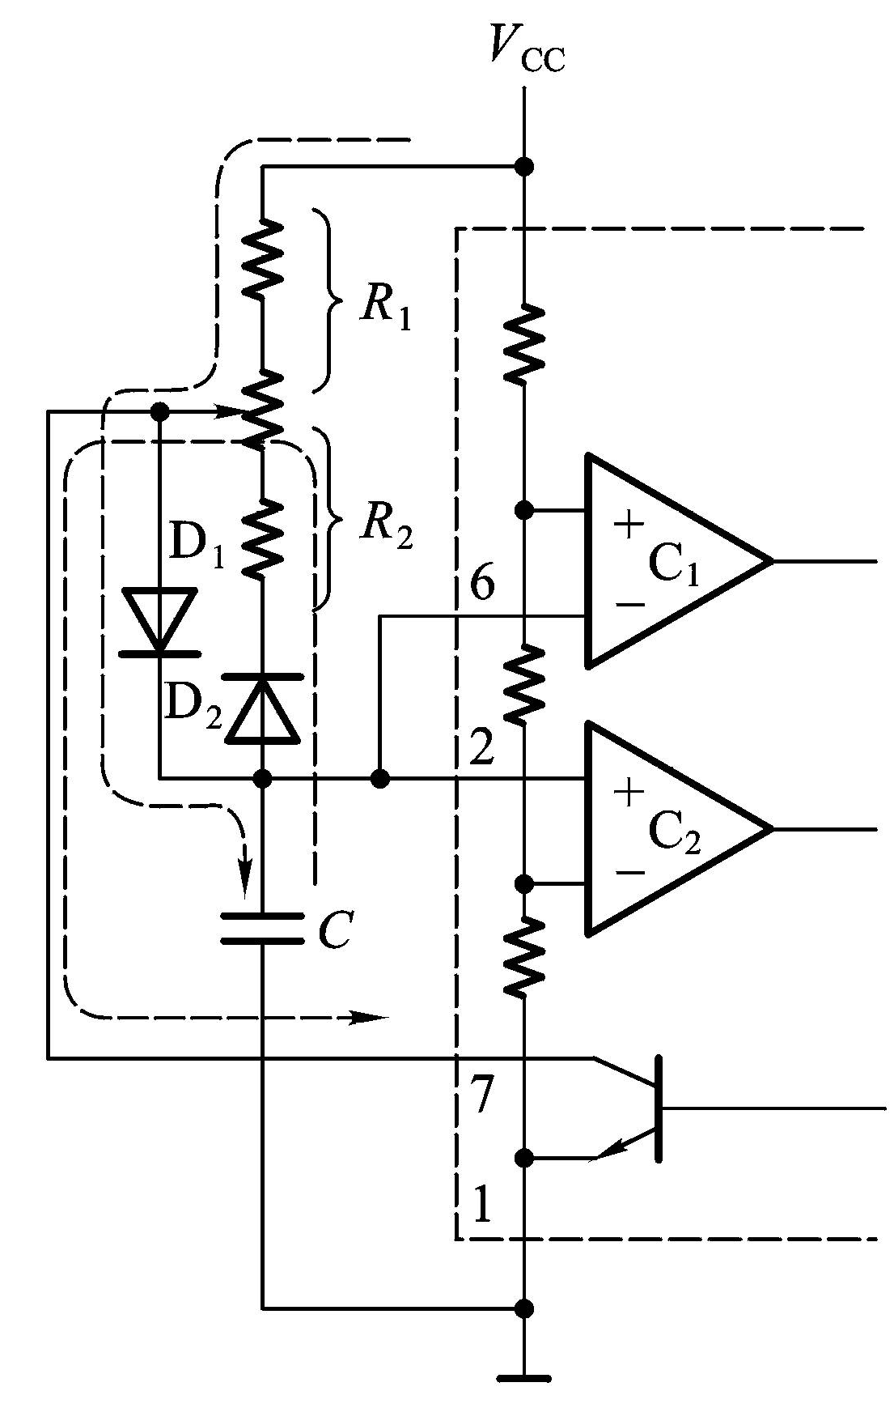
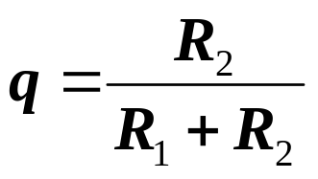
Notes:
EE141

Slide 21








用555定时器接成的多谐振荡器
V_{CC}
2/3V_{CC}
1/3V_{CC}
t
O
0V
T₂
T₁
t
O
求周期？
V_{I1}
V_{I2}
V_{O}
T_{D}
求T₁ ：
0
×
×
0
导通
1
0
导通
求T₂ ：
不变
不变
1
截止
1
截止
Notes:
EE141
Page 103 反相器电路图3.4.6

Slide 22

555 Timer as an Astable
Multivibrator
参考
Notes:
Two voltage comparators
An SR latch
The formulas for three time intervals, t_L and t_H, and the overall period of the oscillations, T, are given in the figure.
EE141

Slide 23


